Slide 1
Лекция 13. Биотехнология и биобезопасность
1. Биобезопасность генно-инженерной деятельности
2. Что подразумевается под риском генно-инженерной деятельности
3. Основные факторы риска генно-инженерной деятельности для здоровья человека
3.1. Факторы риска генно-инженерной деятельности для здоровья человека в замкнутых системах.
3.2. Факторы риска генно-инженерной деятельности для здоровья человека, связанной с высвобождением ГИО в окружающую среду или их использованием в хозяйственной деятельности.
4. Международно-правовой режим биобезопасности
4.1. Государственное регулирование биобезопасности в Российской Федерации.
5. Выбор, распространение и применение биотехнологии. Предотвращение риска

Slide 2
1. Биобезопасность генно-инженерной деятельности (ГИД)
Два аспекта использования в научной, производственной и иной деятельности человека генно-инженерных организмов (ГИО):
Неконтролируемое создание и высвобождение ГИО в окружающую среду может привести к нежелательным последствиям для здоровья человека и неблагоприятным экологическим последствиям.
Современная биотехнология может в значительной мере содействовать решению мировых проблем благосостояния людей, касающихся в первую очередь насущных потребностей в продуктах питания, эффективного ведения сельского хозяйства и поддержания системы здравоохранения

Slide 3
Одним из главных международных требований, связанных с развитием и применением биотехнологии в науке и производстве, является биобезопасность проведения исследований, полевых и других испытаний ГИО, а также биобезопасность высвобождения ГИО, обладающих новыми желательными признаками, на товарный рынок.
Под биобезопасностью в данном контексте понимается система мероприятий, направленных на предотвращение или снижение до безопасного уровня неблагоприятных воздействий ГИО на здоровье человека и окружающую среду при осуществлении генно-инженерной деятельности (ГИД).

Slide 4
Международная структура биобезопасности
Законодательная база, регулирующая ГИД
Административная система, исполняющая, контролирующая законный порядок осуществления ГИД.
Система обоснованного принятия решений, которая включает оценку и предупреждение соответствующего риска ГИД (управление риском ГИД).
Механизм информирования общественности и участия общественности в принятии решений о разрешении ГИД и контроле над их исполнением.

Slide 5
2. Что подразумевается под риском генно-инженерной деятельности (ГИД)
Для получения экономической выгоды от внедрения биотехнологии в производство в настоящем и будущем в каждом государстве должен функционировать регуляторный механизм, который обеспечит безопасное и устойчивое развитие. Обязательным компонентом такого механизма является идентификация и минимизация любых потенциальных рисков для здоровья человека и окружающей среды, возникающих вследствие генно-инженерной деятельности.
Уровни оценки риска
Широкое внедрение ГИО или продуктов, содержащих ГИО, на товарный рынок
Лабораторные исследования

Slide 6
Оценка риска при использовании генетически модифицированных микроорганизмов, растений и животных в ходе научно-исследовательских работ и производства — это определение следующих параметров: факторов риска ГИД; вероятности их неблагоприятного воздействия на здоровье человека и окружающую среду и масштабов этого воздействия.
Фактор риска ГИД — функция неблагоприятных для здоровья человека и окружающей среды признаков ГИО или действий (процессов), обусловленных генетической модификацией, а также условий их проявления (осуществления).

Slide 7
Целью процедуры оценки риска ГИД является
идентификация всех возможных вредных для здоровья человека и окружающей среды прямых и непрямых, немедленных и отдаленных воздействий ГИО;
оценка вероятности осуществления данных воздействий в рамках рассматриваемой ГИД и размера ущерба здоровью человека и окружающей среде при допущении, что они осуществятся.

Slide 8
Под прямым воздействием понимается первичное воздействие ГИО как такового на здоровье человека и среду, не требующее цепи взаимосвязанных событий.
Под непрямым воздействием понимают опосредованное воздействие ГИО на здоровье человека и окружающую среду, которое осуществляется через цепь взаимозависимых событий.
Немедленное воздействие ГИО на здоровье человека и окружающую среду наблюдается непосредственно в период осуществления ГИД. Оно также может быть прямым и непрямым. Отдаленное воздействие становится очевидным в виде прямого или непрямого после окончания данной ГИД.

Slide 9
Процедура оценки риска должна дать ответ на следующие вопросы:
Является ли потенциальный риск ГИД приемлемым в сопоставлении с выгодами, получаемыми в результате ее осуществления?
Имеются ли регуляторные механизмы, адекватные для безопасного осуществления ГИД?

Slide 10
3. Основные факторы риска генно-инженерной деятельности для здоровья человека
3.1. Факторы риска генно-инженерной деятельности для здоровья человека в замкнутых системах.
Потенциально опасные эффекты ГИО:
Возможные токсичные (включая канцерогенные, мутагенные) и (или) аллергенные эффекты ГИО или продуктов их метаболизма.
Вероятные вредные воздействия целевых продуктов ГИД (возможных токсинов, аллергенов, гормонов и других биологически активных веществ, которые могут вызвать неблагоприятные последствия при попадании в чувствительные органы, ткани организма человека и животных).
Сравнительная патогенность генно-инженерных микроорганизмов по сравнению с донором, реципиентом (исходным родительским организмом).
Способность к микробному обсеменению (колонизации).

Slide 11
Если ГИО является патогенным по отношению к иммунокомпетентным людям, кроме прочих рассматриваются следующие факторы его патогенности:
тип вызываемого заболевания;
механизм патогенности, включающий способ проникновения патогенного организма и вирулентность;
инфекционная доза;
спектр возможных носителей и возможность его изменения;
возможность выживания ГИО вне организма человека;
биологическая стабильность ГИО и способ его распространения.

Slide 12
3.2. Факторы риска генно-инженерной деятельности для здоровья человека, связанной с высвобождением ГИО в окружающую среду или их использованием в хозяйственной деятельности
Высвобождение патогенных генно-инженерных организмов в окружающую среду не предусматривается. Поэтому основными факторами риска для здоровья человека высвобожденных или поступивших на товарный рынок ГИО являются их вероятная токсичность и аллергенность.

Slide 13
К факторам риска в данном контексте можно отнести:
токсичность ГИО (продуктов, изготовленных из ГИО, включающих ГИО) и снижение питательной ценности продуктов питания и кормов;
аллергенность ГИО (продуктов, изготовленных из ГИО, включающих ГИО);
перенос трансгенов микроорганизмам, обусловливающий их устойчивость к лекарственным препаратам, применяемым для лечения человека и животных (на пример, маркерных трансгенов устойчивости к антибиотикам);
непреднамеренная экспрессия генов реципиентного организма или нестабильность трансгенов.

Slide 14
Таким образом, основными факторами риска, которые могут вызвать неблагоприятные последствия для здоровья человека, являются: 1) потенциальная патогенность ГИО;
2) потенциальная токсичность ГИО и новых продуктов питания;
3) потенциальная аллергенность ГИО и новых продуктов питания;
4) возможность горизонтального переноса генов устойчивости к антибиотикам от ГИО патогенной микрофлоре желудочно-кишечного тракта человека.

Slide 15
4. Международно-правовой режим биобезопасности
1986 год. На Венской встрече государств – участников Совещания по безопасности и сотрудничеству в Европе (ныне ОБСЕ) было положено начало деятельности Европейской экономической комиссии ООН (ЕЭК ООН), связанной с разработкой руководящих принципов безопасности в области биотехнологии.
1994 г. На XXI сессии ЕЭК ООН были обобщены материалы по биобезопасности (законы, постановления, инструкции и т.д.),

Slide 16
Важной вехой в процессе разработки международных руководящих принципов безопасности в биотехнологии явилась публикация «Кодекса добровольного поведения при высвобождении организмов в окружающую среду», подготовленного группой экспертов ООН по промышленному развитию (ЮНИДО), Всемирной организации здравоохранения (ВОЗ), Продовольственной и сельскохозяйственной организации ООН (ФАО) и Программы ООН по окружающей среде (ЮНЕП).
Проблемы безопасного использования и устойчивого развития биотехнологий рассматривались на Конференции ООН по окружающей среде и развитию (КОСР), которая проходила в Рио-де-Жанейро с 3 по 14 июня 1992 года. Конвенция о биологическом разнообразии (КБР) вступила в силу 29 декабря 1993 года.

Slide 17
Основные положения Картахенского протокола по биобезопасности к Конвенции о биологическом разнообразии.
Организация Объединенных Наций http://www.un.org/ru/documents/decl_conv/conventions/pdf/cartagena.pdf

Slide 18
4.1. Государственное регулирование биобезопасности в Российской Федерации
Федеральный закон от 5 июля 1996 г. N 86-ФЗ "О государственном регулировании в области генно-инженерной деятельности" (с изменениями и дополнениями)
Система ГАРАНТ: http://base.garant.ru/10135402/#help#ixzz3mT6nFVHX

Slide 19
Российская Федерация является участником
Конвенции о биологическом разнообразии 1992 года, ратифицированной в 1995 году.
Конвенции по охране новых сортов растений 1961 года (в редакции от 19.03.1991 г.),
Протокола о едином порядке применения технических, медицинских, фармацевтических, санитарных, ветеринарных, фитосанитарных и экологических стандартов, норм, правил и требований в отношении товаров, ввозимых в государства – участники соглашений о Таможенном союзе (утверждено Постановлением Правительства Российской Федерации от 25 августа 1999 года).

Slide 20
В соответствии с постановлением Правительства от 22 апреля 1997 года в Российской Федерации создана специальная Межведомственная комиссия по проблемам генно-инженерной деятельности при Правительстве Российской Федерации (МВКГИД), одной из задач которой является приведение механизмов обеспечения биобезопасности в стране в соответствие с уже действующими международными аналогами.

Slide 21
Деятельность , касающаяся ГИД отражается в следующих законодательных актах:
Федеральном Законе «О санитарно-эпидемиологическом благополучии населения» от 30 марта 1999 года;
Постановлении Правительства Российской Федерации от 19 июня 1994 года, утвердившем Положение о государственном ветеринарном надзоре в Российской Федерации.
Федеральном Законе «О государственном регулировании в области генно-инженерной деятельности» от 5 июля 1996 года (с изменениями и дополнениями)

Slide 22
Кроме того использование ГМО отражается в следующих актах:
ФЗ «О защите прав потребителей»
Положения «О государственной регистрации генно-инженерно-модифицированных организмов», «О порядке проведения санитарно-эпидемиологической экспертизы пищевых продуктов, полученных из генетически модифицированных источников» и «О проведении гигиенической экспертизы и регистрации пищевой продукции, полученной из генетически модифицированных источников».
Постановления Главного государственного санитарного врача «О нанесении информации на потребительскую упаковку пищевых продуктов, полученных из генетически модифицированных источников» и «О совершенствовании системы контроля за реализацией сельскохозяйственной продукции и медицинских препаратов, полученных на основе генетически модифицированных источников»;
Положение «О государственной регистрации кормов, полученных из генно-инженерно-модифицированных организмов».

Slide 23
Постановление Правительства РФ от 16 февраля 2001 года вводит обязательную государственную регистрацию генно-инженерных организмов, предназначенных для первого на территории РФ выпуска в окружающую среду, промышленного использования или импорта.
В целях улучшения информированности населения о качестве и безопасности продукции, полученной на основе ГМИ, были изданы постановления Главного государственного санитарного врача РФ от 26 сентября 1999 года и от 8 ноября 2000 года.

Slide 24
В Российской Федерации создана Межведомственная комиссия по проблемам генно-инженерной деятельности (МВКГИД), деятельность которой регламентируется Постановлением Правительства РФ от 22 апреля 1997 года, Конституцией РФ, федеральными законами, указами, распоряжениями и постановлениями Президента и Правительства РФ.

Slide 25
Основными задачами МВКГИД являются:
создание и совершенствование инфраструктуры и системы контроля в области обеспечения безопасности ГИД;
обеспечение разработки правил безопасности в области ГИД;
координация разработки и реализации разрешительно-уведомительной системы при осуществлении ГИД на основе оценки и управления потенциальными рисками;
координация деятельности федеральных органов исполнительной власти, научных, производственных организаций и учебных заведений в области разработки порядка и обеспечения безопасности передачи ГМО или их фрагментов и генно-инженерных технологий;
готовит предложения по развитию приоритетных направлений ГИД в Российской Федерации и приводит механизмы обеспечения безопасности в РФ в соответствие с уже действующими международными аналогами.

Slide 26
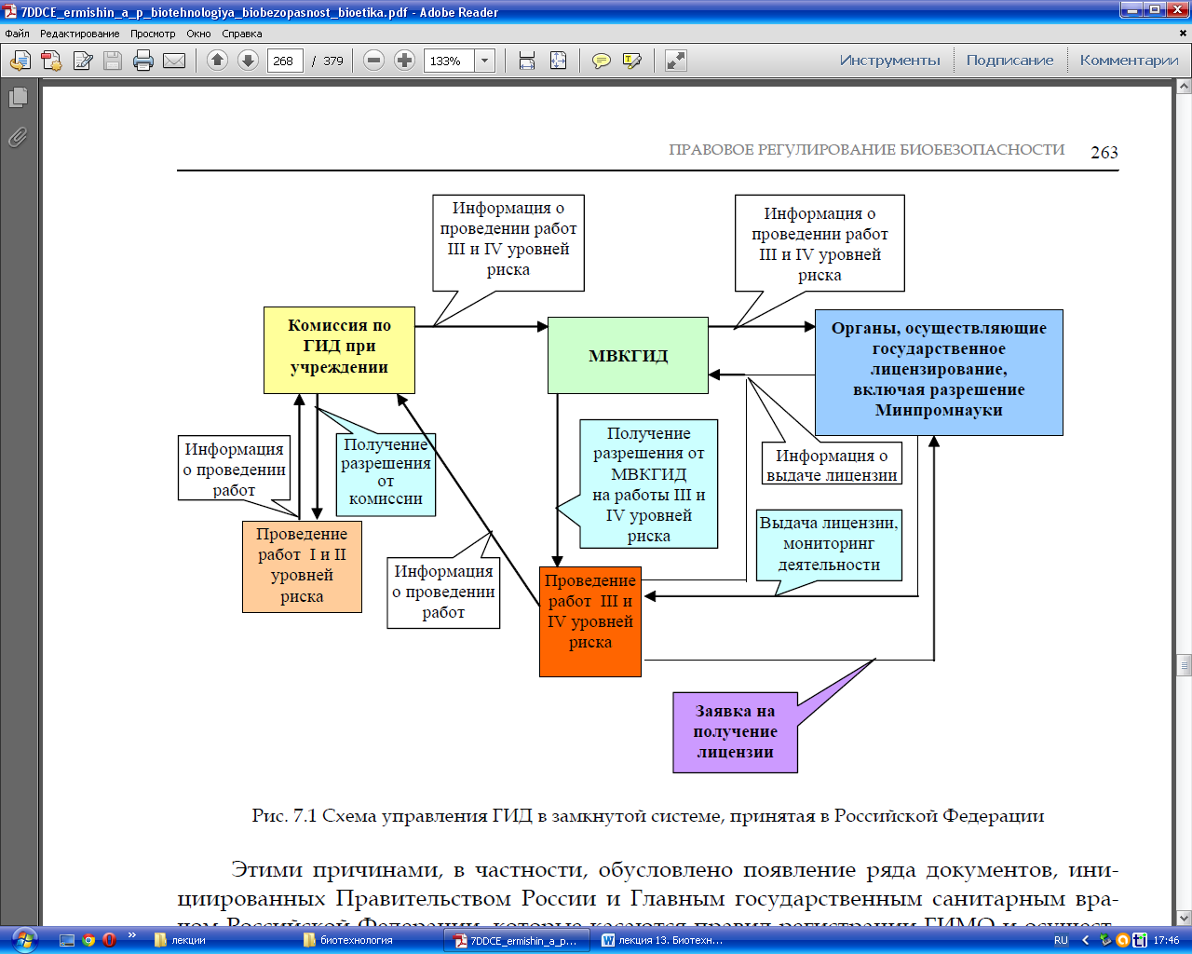

Slide 27
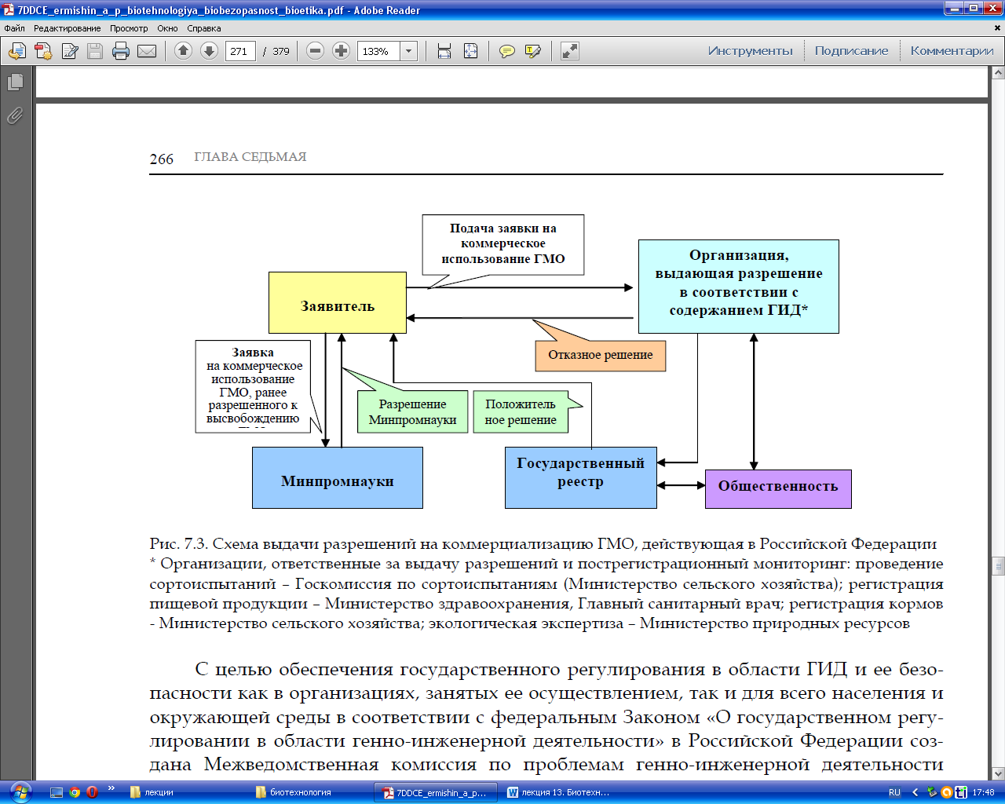

Slide 28
5. Выбор, распространение и применение биотехнологии. Предотвращение риска
1. Новые перспективы для биотехнологических производств - разработка биодатчиков.
Функции биодатчиков:
определение биологически активных органических веществ в крови,
концентраций токсических веществ в различных средах, включая вирусы и патогены, нервно-паралитические газы;
контроль количества пестицидов и других ксенобиотиков в среде;
диагностика заболеваний человека, животных и растений;
качественный анализ пищевых продуктов и пр.

Slide 29
2. Протоинженерия – технология изменения свойств природных белков на генетическом уровне и получения новых белков (стимуляторов роста растений, инсектицидов, высокоактивных и устойчивых ферментов, биосенсоров и биоэлементов для ЭВМ).

Slide 30
3. Решении проблемы обеспечения населения планеты пищевыми продуктами путем получения высокопродуктивных и устойчивых к болезням и вредителям культурных растений и сельскохозяйственных животных, внедрения генов азотфиксации в высшие растения, получением эффективных биопестицидов и биогербицидов.

Slide 31
4. Создание новых источников энергии. Продолжение исследований по усовершенствованию процессов метаногенеза, получения спиртов, а также преобразования различных видов энергии и созданию биотопливных элементов.
5. Применение биотехнологии в добывающей промышленности приведет к переходу от тяжелой индустрии к высоким технологиям. Применение методов биогеометаллургии позволит вовлечь в производство огромное количество отходов, забалансовые, а также трудноперерабатываемые руды и горные породы.

Slide 32
6. Генетическая инженерия. Следует рассматривать как одно из приоритетных направлений развития биотехнологии. Основными генно-инженерными продуктами будут интерфероны, человеческие гормоны, моноклональные антитела, противораковые агенты, вакцины, тромболитики.

Slide 33
Расширение сферы внедрения биотехнологии изменяет соотношение в системе «человек – производство – природа», повышает производительность труда, принципиально изменят его качество. Биологизация производства в целом – одно из важнейших направлений будущего, которые гармонично вписываются в природу, не причиняя ей вреда.
ЭБС Znanium: Предупреждение преступлений, связанных с использованием биотехнологий./А.И.Трусов - М.: ИЦ РИОР, НИЦ ИНФРА-М, 2015. - 190 с.
Ермишин А.П. Биотехнология. Биобезопасность. Биоэтика / А.П. Ермишин и др.;
под ред. АЛ. Ермишина. —Мн.: Тэхналогiя, 2005.

